Slide 1

Цветни фигури
лесно
средно
трудно

Slide 2

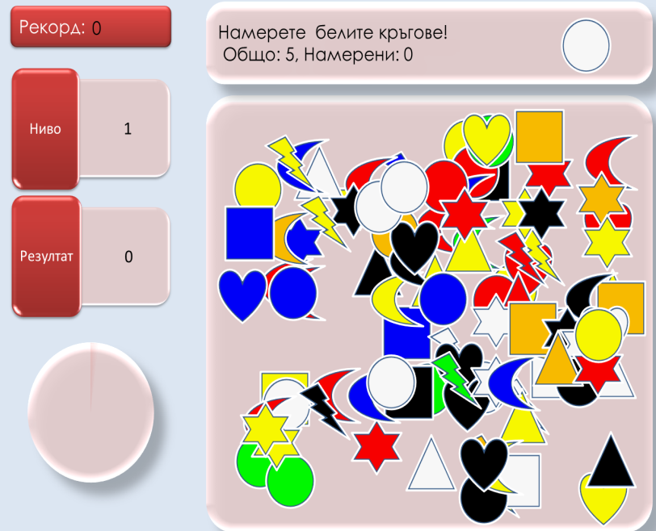

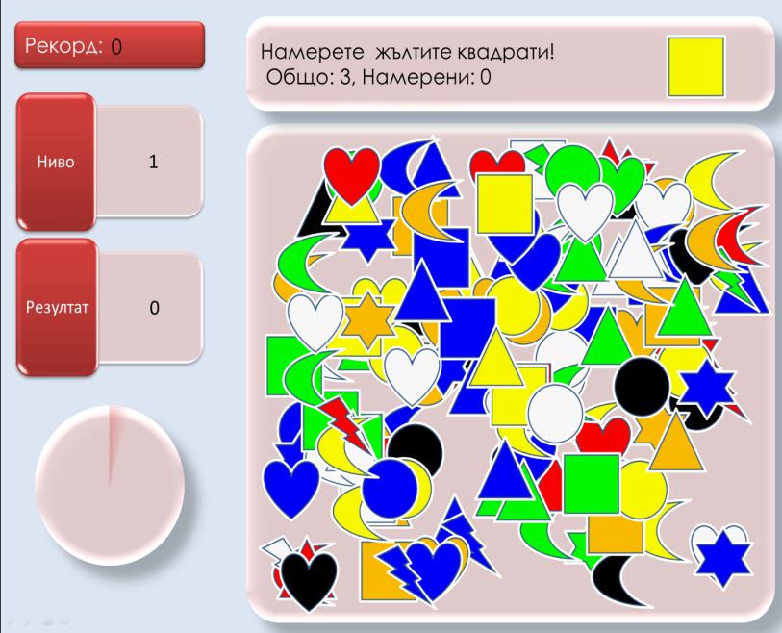
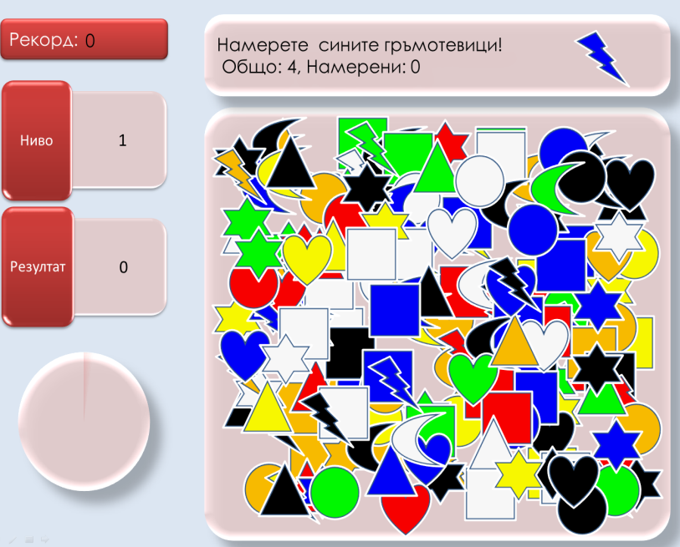


Цветни фигури
лесно
средно
трудно

Slide 3
Рекорд:
Намерете белите кръгове!
Общо: 2, Намерени: 0
0
Ниво
Резултат
2
Времето изтече….
10
КРАЙ
ОПИТАЙ ПАК

Slide 4
Поздравления намери
всички фигури

Slide 5
Не намери всички фигури

Slide 6
До нови срещи с цветните фигурки

